Slide 1
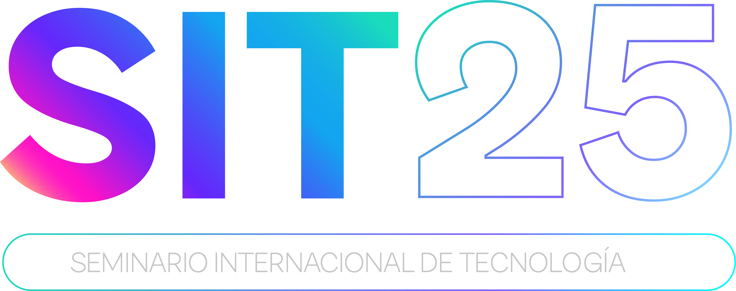

Transformando la fidelización con inteligencia de proximidad y preferencias - PPAY
Conectamos ubicación con experiencias relevantes

Slide 2
DESAFIO A RESOLVER
❌ Las promociones deben ser más que descuentos: deben ser relevantes, oportunas y cercanas.
❌ Los clientes reciben promociones que no les resultan útiles o no pueden aprovechar según su ubicación.
❌ Bajos índices de conversión y uso de promociones.
❌ Desperdicio de presupuesto promocional en campañas poco eficientes.
Notes:
La relación con el cliente sigue siendo reactiva. No se aprovechan los datos de sus transacciones ni su localización para ofrecerle ayuda, promociones personalizados o productos de manera reactiva. Esto implica perder oportunidades valiosas de engagement, conversión y fidelización.

Slide 3


SOLUCIÓN PROPUESTA
Usando GenAI como acelerador de valor proponemos:
Geolocalización inteligente: transformación de domicilios en coordenadas.
Proximidad: identificación de clientes cercanos a locales específicos.
Promociones relevantes: activación basada en cercanía, uso e interacción.
Personalización avanzada: voz, tono y comportamiento de cada cliente.
Optimización del gasto: inversión más eficiente y focalizada.
Fidelización efectiva: canal más personalizado y diferencial.
Notes:
Mediante GenAI podemos transformar los domicilios normalizados de nuestros clientes en coordenadas de geolocalización, lo que nos permitirá identificar a quienes se encuentren cerca de locales específicos y activar promociones basadas en la proximidad. Con ello, mejoraremos la experiencia del cliente ofreciendo propuestas relevantes según su uso, interacción y comportamiento, además de personalizar cada contacto respetando su voz y tono. Esta capacidad no solo habilita un nuevo canal de fidelización más efectivo y personalizado, sino que también optimiza el gasto promocional al dirigir las acciones hacia los clientes más adecuados en cada momento.

Slide 4
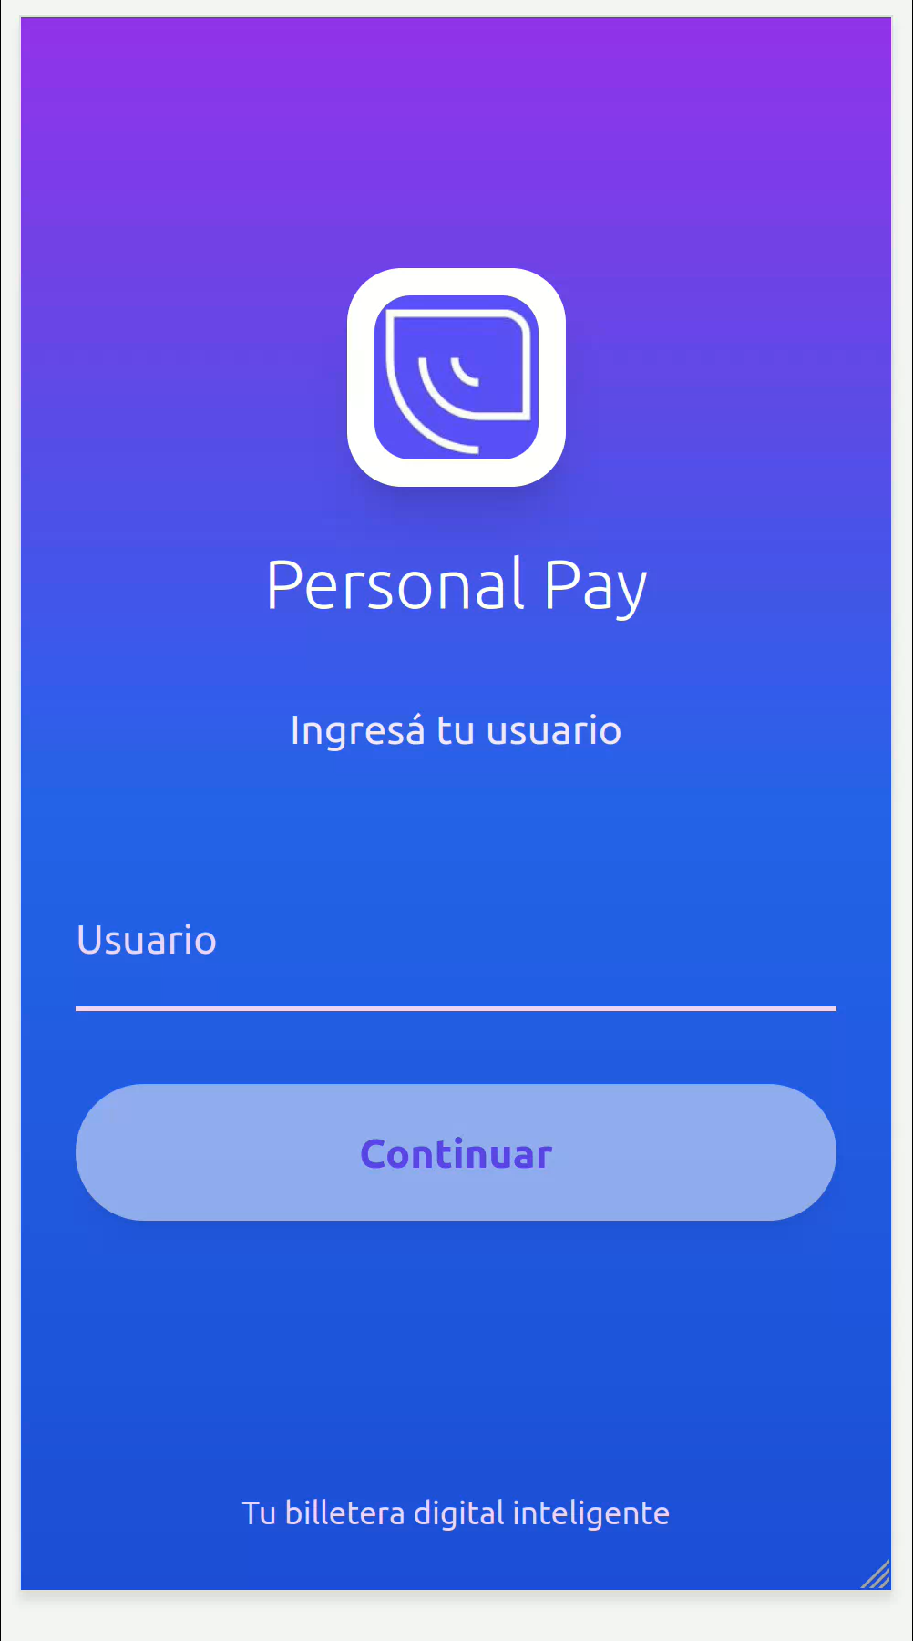

Slide 5
RESULTADOS ESPERADOS
15%
25%
Mejora en el revenue a partir de ofertas personalizadas.
Interacción con los clientes mediante incentivos personalizados en el momento indicado.
Referencia del mercado
Notes:
Mejora en el revenue: Generalmente, las iniciativas de personalización logran entre 10% y 20% de incremento en ingresos. (Fuente: estudios de McKinsey y BCG sobre personalización en retail y banca digital).
Mayor interacción con clientes: Los incentivos personalizados pueden aumentar la interacción/engagement en un rango de 15% a 30% respecto a campañas genéricas.

Slide 6


Muchas
Gracias!

Slide 7
Íconos

Slide 8
















































Íconos

Slide 9
CRITERIOS EVALUACIÓN
Creatividad
Evalúa la originalidad y singularidad de la solución, premiando ideas disruptivas que rompan paradigmas convencionales.
Viabilidad Técnica
Analiza la factibilidad técnica, económica y operativa del proyecto para su implementación en el ecosistema Telecom.
Impacto en el negocio
Mide el alcance y beneficio potencial de la solución en las métricas y objetivos de Telecom.
Uso Efectivo GenAI
Evalúa la integración efectiva de tecnologías de IA generativa en la solución propuesta.
Presentación y demo
Valora la capacidad de comunicar efectivamente el proyecto, y la madurez del prototipo presentado.

Slide 10
ENTREGABLES
Código en Github
Repo compartido con @agmanuelian y @linknot
Fecha para último commit: HOY a las 17:30hs
PPT con video demo
Enviar hasta viernes 18hs a diorio@teco.com.ar
Presentación presencial de equipos
Martes 27/11 – 11am - SIT
Premiación
Martes 28/11 – 12pm - SIT

